Slide 1
Rekruttering til varehandelen
Monika Moen, HR og organisasjonsdirektør
Coop Nordland
15.juni 2022

Slide 2
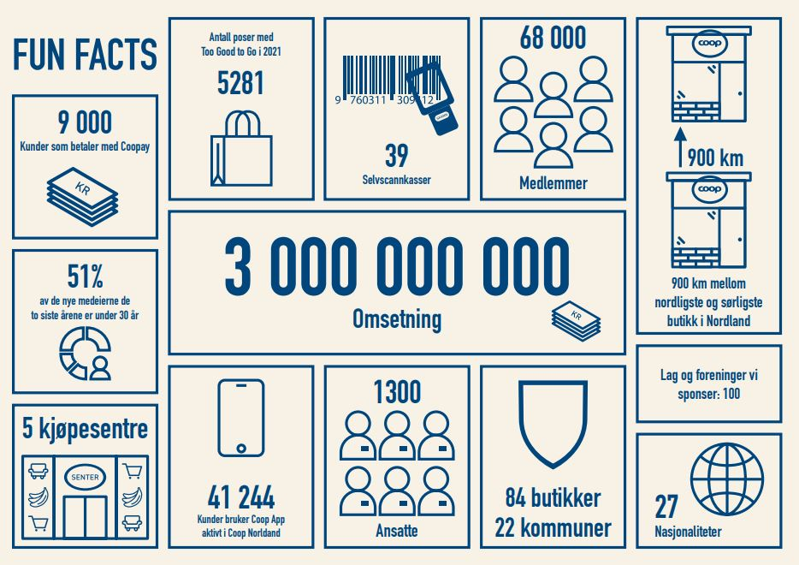
Coop Nordland
Omsetning på 3 mrd
87 butikker
1350 medarbeidere
Samvirkemodellen – litt ditt
Vi skaper og deler verdier
Distriktstanken <3
Coop Norges rolle
Primært dagligvare
Sekundært kjøpesenter
Stor på samfunnsansvar og bidrag utenfor «kjærnevirket»

Slide 3
Ny strategi setter retning
Kunden først
Økonomisk handlefrihet
Sterkt omdømme
Engasjerte medeiere
Kompetente ansatte
VI SKAPER OG DELER VERDIER

Slide 4
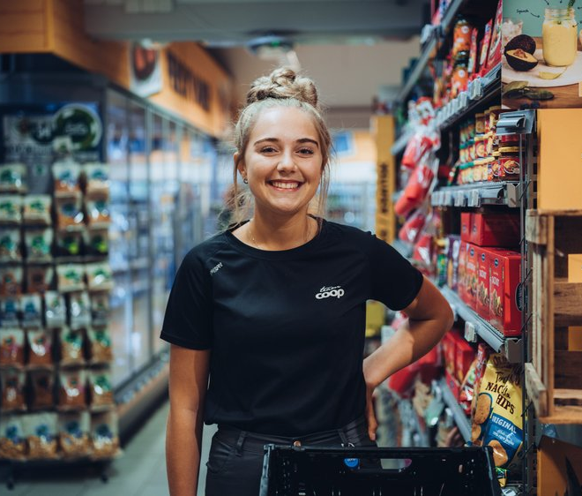
Vi driver med mer enn melk og brød..
Hjertet i bygda / 49 av 87 butikker ligger i distriktet
Sterk på inkludering og mangfold
Mer enn 100 sponsorat i Nordland
Er nå eid av 70.000 medeiere
Butikkene ligger fra Andenes i nord til Terråk i sør
Samvirkemodellen
Vi er til på grunn av medeierne våre.
Økt fokus på sosial bærekraft er drevet fram av styret, ledelsen, av våre ansatte og ikke minst av medeierne våre.

Slide 5
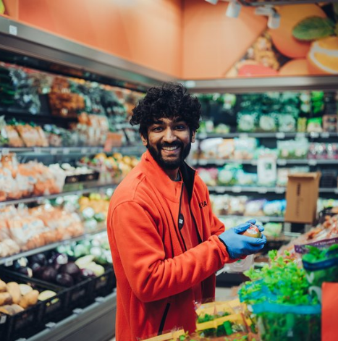
Rekruttering 2022
Utfordrende for tiden
Lav arbeidsledighet
Distrikt/by - industri
Tiltak:
Intern rekruttering - talenter
Unge arbeidstakere
Pensjonister
Diverse arbeidstrening

Slide 6
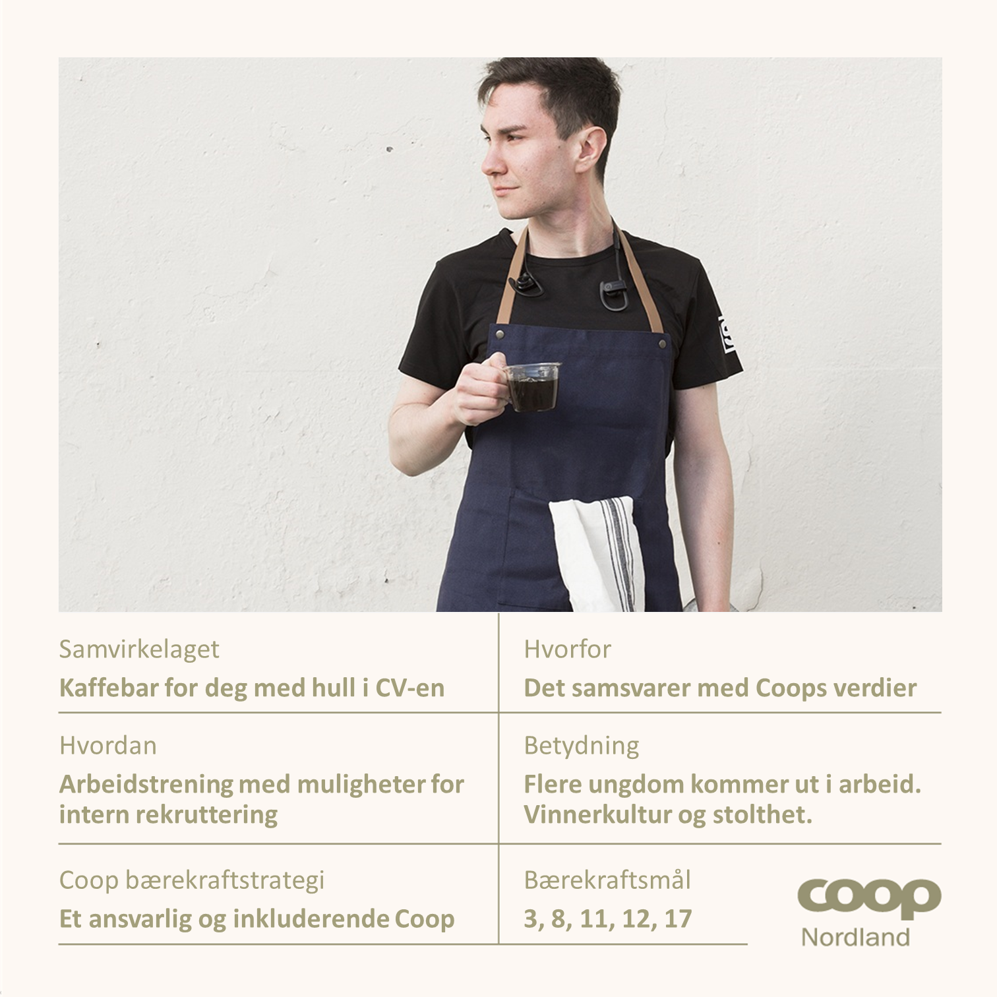
Samvirkelaget kaffebar
Lokale med lang leiekontrakt
La oss skape en arbeidsplass med mening
Etablert i 2018
Null-profitt-prosjekt
Sirkulær tankegang
Sosial bærekraft - mennesket som ressurs
En ny sjanse
Samarbeid med NAV, Nordlandssykehuset og skolene
30 kandidater har vært igjennom programmet
Samvirkeskola
Mer enn kun en god kopp kaffe
Jeanett… vår nye daglige leder på S-laget!
20 med-arbeidere ut i fast arbeid

Slide 7
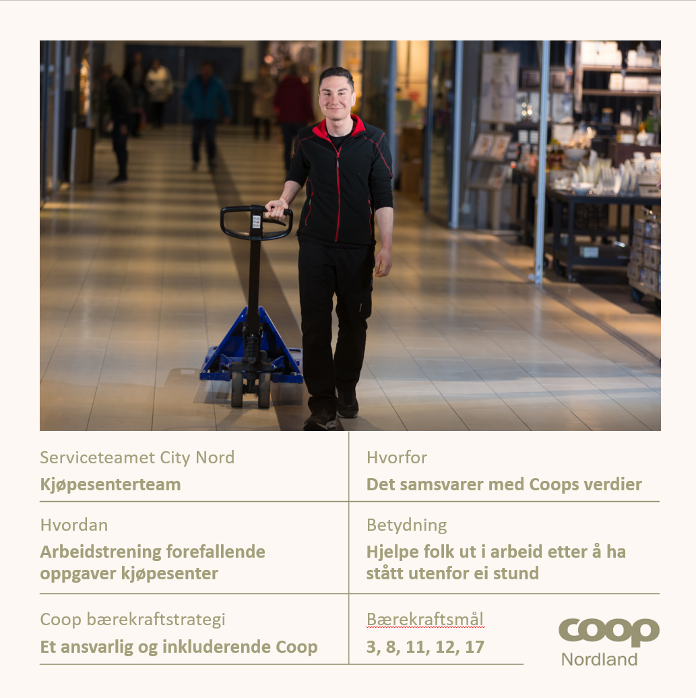
Serviceteamet
Samarbeid med Frem
Arbeidstrening – lavterskel inngang til arbeidslivet
Mobil gruppe arbeidstakere
Bistår butikkene på senteret med forefallende arbeid
Arbeidslivets utstillingsvindu
Vinn-vinn-situasjon
En fin måte å få vist seg fram på

Slide 8
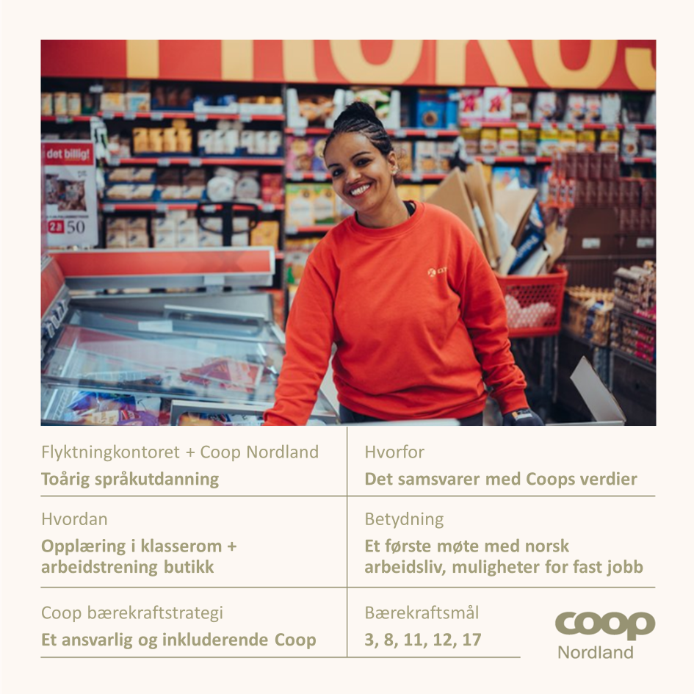
Flyktningkontoret/ Bodø voksenopplæring
Toårig språkopplæring
Coop Nordland får komme inn i klasserommet første år
Deltakerne får arbeidspraksis i våre butikker andre år
Over halvparten får fast jobb hos oss
Pr i dag har vi medarbeidere fra 27 land
Sikkerhetssjef Nils Harry Lillejord leder dette arbeidet og ble kåret til Månedens Stjernekollega i 2020 – nominert av Flyktningkontoret
Nominasjonen:
Han har deltatt på alle oppstartsmøter med butikksjef, praksisdeltaker og Flyktningkontoret, noe som har skapt en trygg og god start av praksis for alle parter. De siste årene har Nils stilt opp i vinterferiene for Flyktningkontorets vinterskole og fortalt deltakerne i introduksjonsprogram om Coop Nordland og om hva som skal til for å bli en god butikkmedarbeider.
Mange får fast jobb

Slide 9
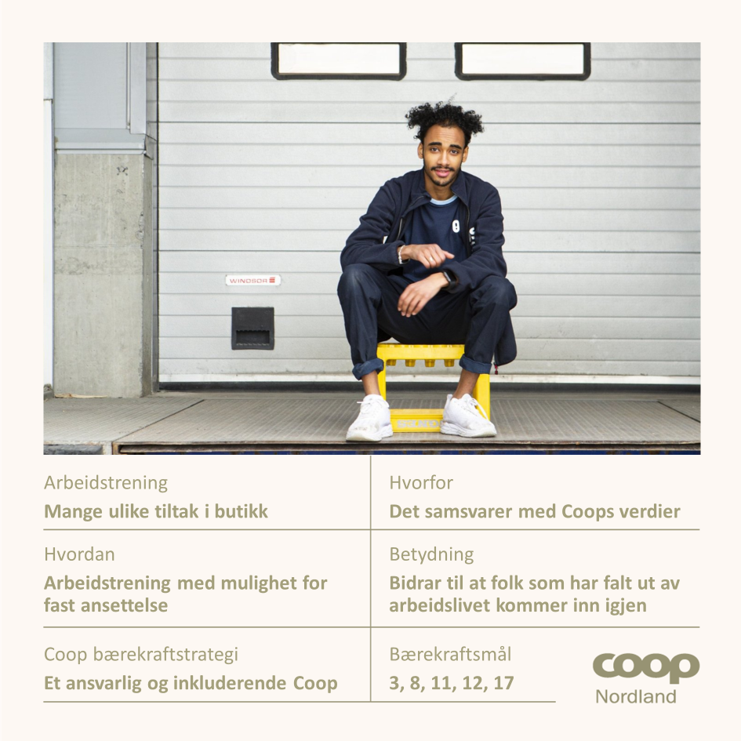
Arbeidstrening
I stort sett alle våre butikker har vi personer på arbeidstrening
Bakgrunnen for at de har ramlet ut av arbeidslivet (eller aldri kommet inn) kan være helserelatert, hull i cv’en, språk mm
En del kommer også inn via utdanning
Felles for alle er at de har behov for hjelp til å komme seg ut i arbeid
Et flertall av disse får fast arbeid hos oss etter arbeidstreningen
Et springbrett til arbeidslivet

Slide 10
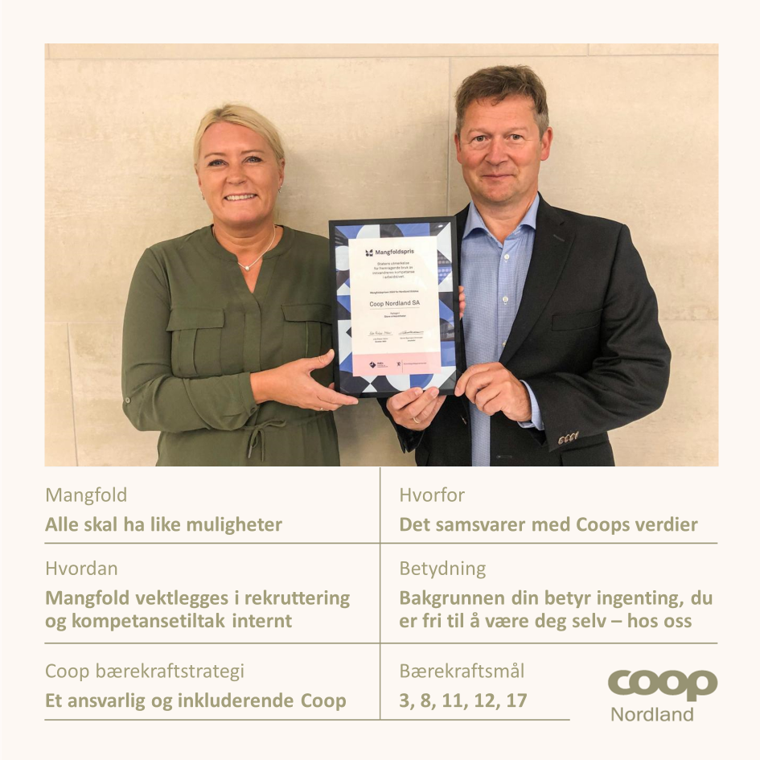
Mangfold
Mangfold, likestilling og inkludering er helt sentrale satsningsområder for oss i Coop, og vi definerer mangfold bredt: bakgrunn, utdanning, etnisitet, religion og legning
Coop skal være en ansvarlig arbeidsgiver med en kultur for at folk med ulik bakgrunn skal få muligheter hos oss.
Vi skal legge til rette for at alle kan få utvikle seg og føle seg fri til å være seg selv
Coop Nordland fikk Mangfoldsprisen for store bedrifter i Nordland i 2020
Mangfoldsprisen er statens utmerkelse for fremragende bruk av innvandreres kompetanse i arbeidslivet og deles ut av Integrerings- og mangfoldsdirektoratet (IMDi) på vegne av Kunnskapsdepartementet.
Nominert av NAV Bodø
Vektlagt ble samarbeidet med flyktningtjenesten, Samvirkelaget, samt det faktum at vi i Coop Nordland har mer enn 10 % medarbeidere med ikke-nordisk bakgrunn
Coop Nordland har mennesker med innvandrerbakgrunn i ulike stillingsnivåer i virksomheten og bidrar til en rekke arbeids- og praksisplasser
Like muligheter uansett bakgrunn

Slide 11
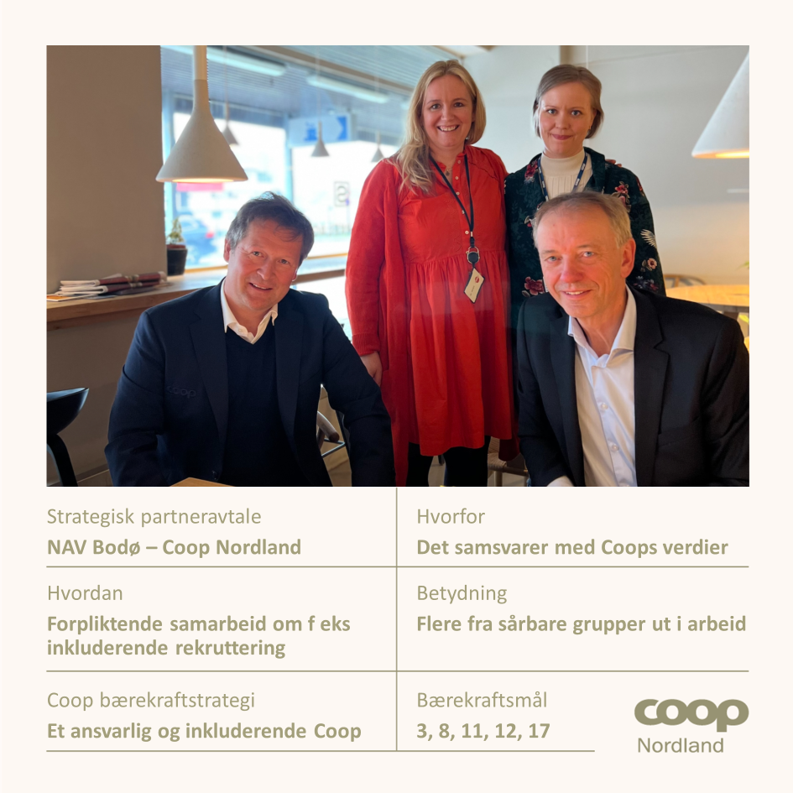
Strategisk partneravtale NAV – Coop Nordland
Signert 20.mai på Samvirkelaget
Formålet med avtalen er å inngå et langsiktig, forpliktende og likeverdig samarbeid om utvikling av kunnskap og kompetanse som møter arbeidslivets behov
Skal bidra til å sikre høy sysselsetting og høy yrkesdeltakelse, og gjennom samarbeidet bidra til at utsatte grupper får og beholder varig tilknytning til arbeidslivet
Partnerskapet skal også bidra til at Coop Nordland skal få dekket sitt arbeidskraftsbehov
Bistand til rekruttering, inkludering og kvalifisering av arbeidssøkere, samt til sykefraværsoppfølging og koordinering av forebyggende arbeid innen sykefravær og arbeidsmiljø
Inkluderende rekruttering

Slide 12
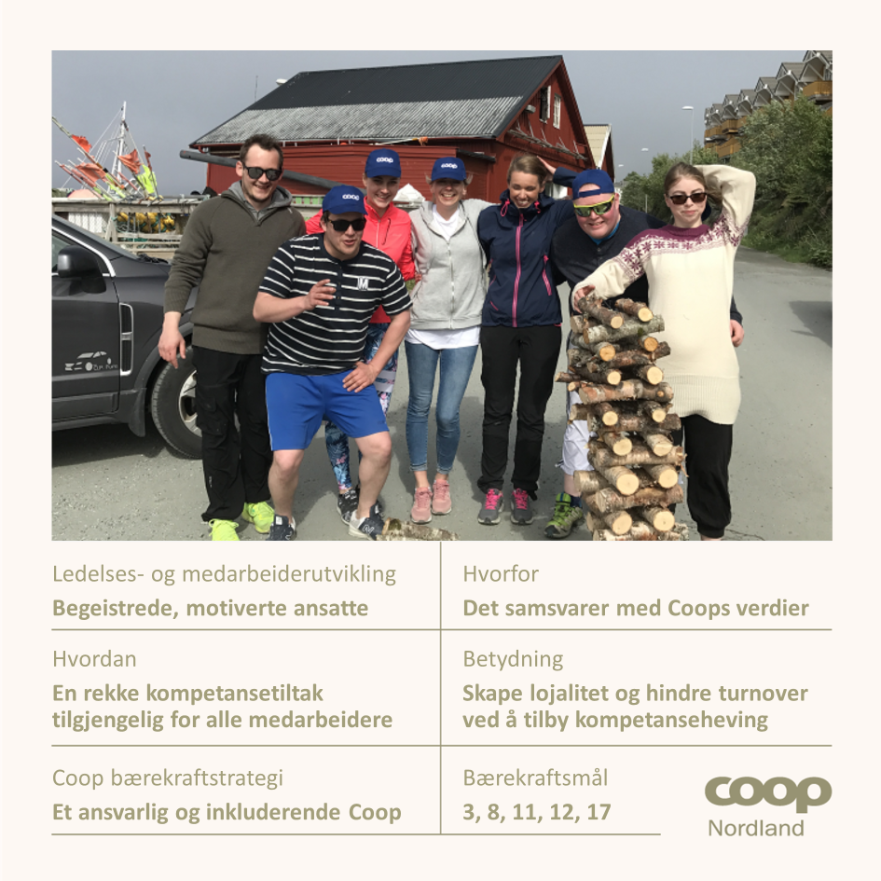
Ledelses- og medarbeiderutvikling
Hensikt
Skape trivsel og trygghet
Skape økt motivasjon
Forankre endringsprosesser
Kompetanseprogrammer
E-læring
Introduksjonskurs
Salg og service
Ledertrening rekrutter
Ledertrening butikksjefer
Prinsipper
Forankret i bedriftens toppledelse
Kulturbygging sentralt i alle programmer
Skape begeistring og lojalitet
Konkurransementalitet
Kultur-
bygging!

